Slide 1
ACTIVIDADES DE CONJUTO BIENVENIDOS
N
Competencias intencionadas:
Comunicación lingüística.
Pragmática.
Digitales.
Propósitos:
Identificar errores gramaticales y ortográficos para mejorar nuestra redacción y el habla como medio de comunicación.
Fortalecer el conocimiento gramatical por medio de actividades que posibiliten una reforma positiva en nuestros procesos pedagógicos y de vida.
O
E
S
AGENDA
Oración.
Reflexión.
Introducción a la ortografía.
Actividad funciones gramaticales.
Evaluación.
Notes:
Una plantilla de estudiantes para diseñar la excursión a un lugar y enseñarlo a los demás alumnos. Incluye instrucciones para el alumno sobre qué incluir en cada diapositiva y qué contenido se debe considerar.

Slide 2
Oración:

Slide 3
Reflexión:

Slide 4
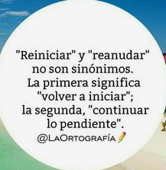
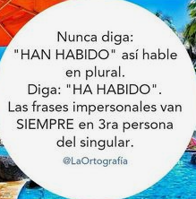
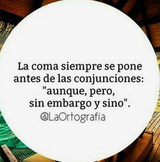
Hablemos de ortografía y forma.
Sabías que:

Slide 5
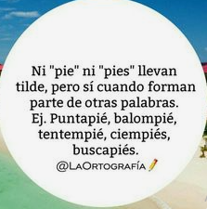
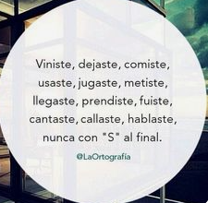
Hablemos de ortografía y forma.
Sabías que:
Actividad herramienta tecnológica: https://www.hacertest.com/cultura/ortografia/13/

Slide 6
EVALUACIÓN
INDICADOR | MUY BUENO | BUENO | MALO
Fortalecí mis conocimientos de ortografía y funciones gramaticales.
Las actividades de conjunto cumplieron con los propósitos establecidos.
Considero apropiado dinamizar este tipo de actividades en mi que hacer como padrino.

